Slide 1
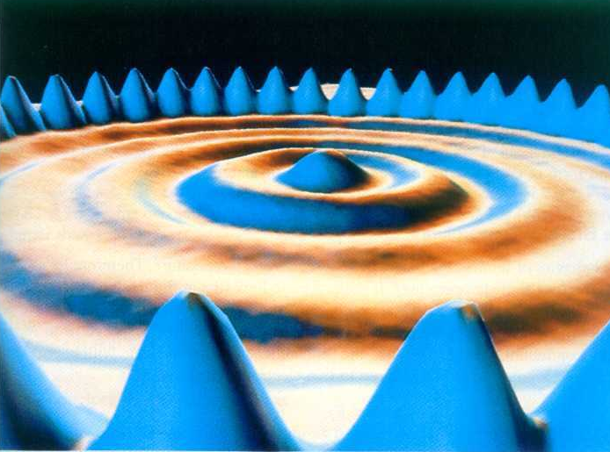
第二章
薛定谔方程
（Schrodinger equation）

Slide 2
本章目录
§2.1 薛定谔方程的建立
§2.2 无限深方势阱中的粒子
§2.3 势垒穿透
§2.4 一维谐振子
*§2.5 力学量算符的本征值问题

Slide 3
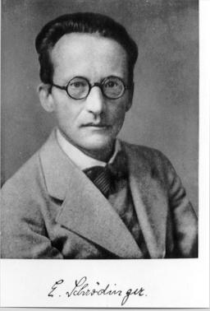
§2.1 薛定谔方程
薛定谔
Erwin Schrodinger
奥地利人
1887-1961
创立量子力学
获1933年诺贝尔物理学奖

Slide 4
1926年，在一次学术讨论会上年轻的薛定谔介绍德布罗意关于粒子波动性假说的论文，在薛定谔讲完后，物理学家德拜（P.Debey）评论说：认真地讨论波动，必须有波动方程。
几个星期后，薛定谔又作了一次报告。开头就兴奋地说：你们要的波动方程，我找到了！这个方程，就是现在熟知的著名的薛定谔方程。(教材P161)

Slide 5
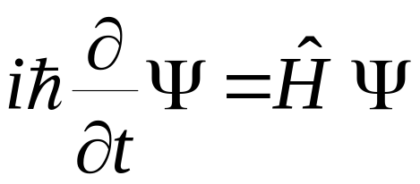
量子力学最基本的方程 一个“基本假定”
不能由其它更加基本的原理推导出来
它的计算结果和实验一致表明了它的正确性
Schrödinger方程反映了微观粒子的运动规律。
地位同经典力学的牛顿方程
量子力学假定之二：量子状态用波函数表示
量子力学假定之三：波函数的玻恩诠释；
量子力学假定之四：波函数叠加原理
量子力学假定之五：物理量用算符表示

Slide 6
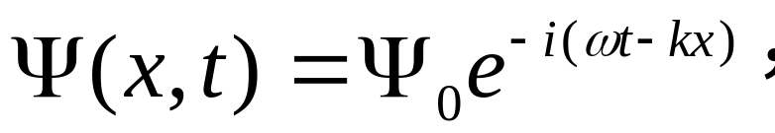
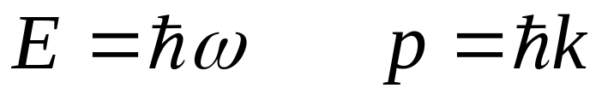
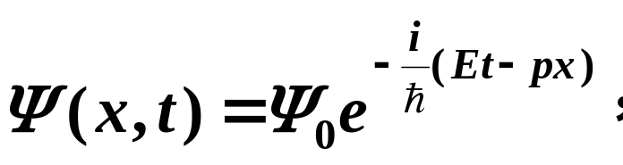
一. 薛定谔方程（1926）
寻找粒子满足的微分方程的思路：
由一维自由粒子的波函数

Slide 7
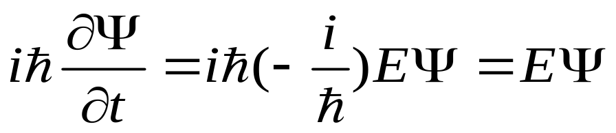
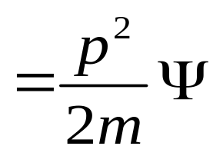
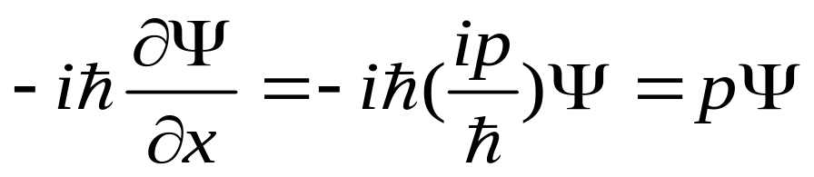
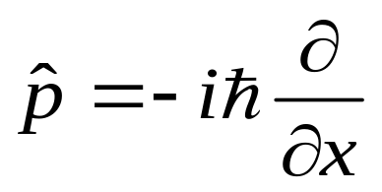
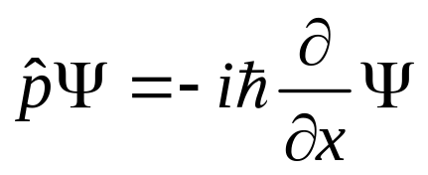
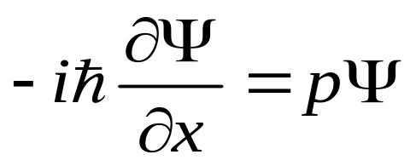
由一维自由粒子的波函数
在非相对论情况下，有：
动量算符

Slide 8
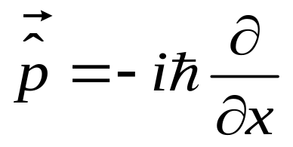
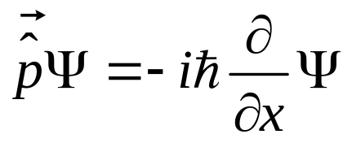
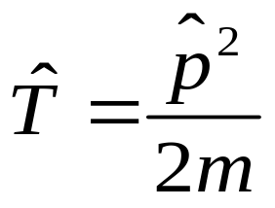
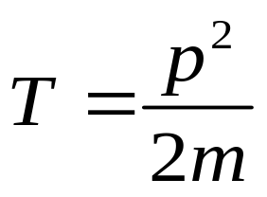
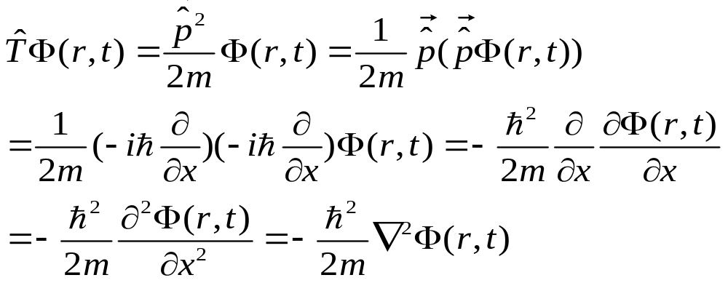
动量算符
动量算符本征方程
动量本征值 本征函数
推而广之
动能算符

Slide 9
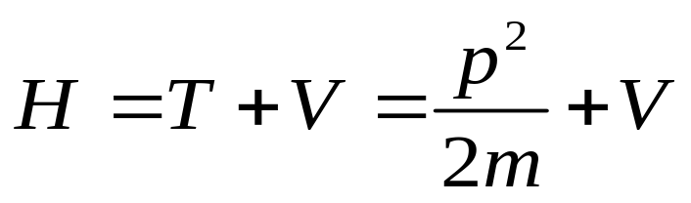
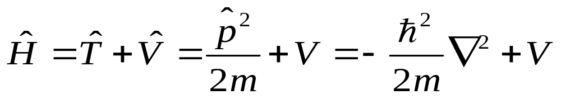
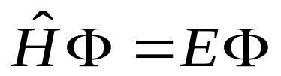
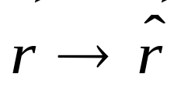
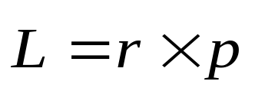
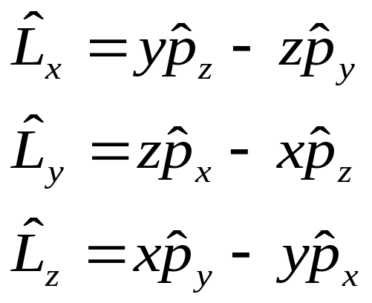
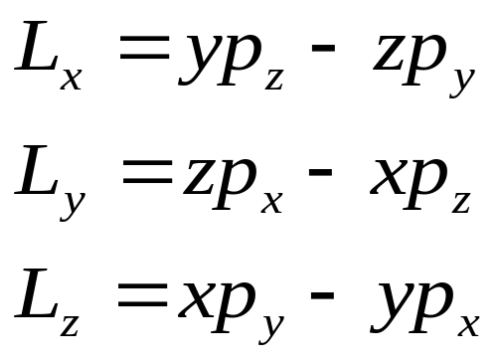
能量算符
哈密顿算符
能量本征方程
坐标算符
角动量算符

Slide 10
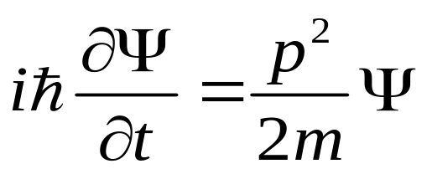
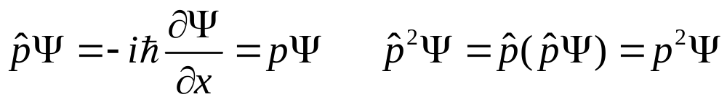

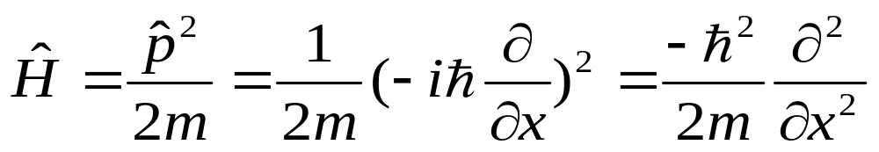
由一维自由粒子的波函数
— 哈密顿算符
(Hamiltonian operator)

Slide 11

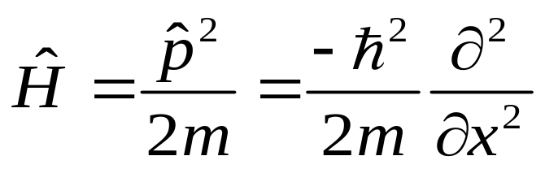
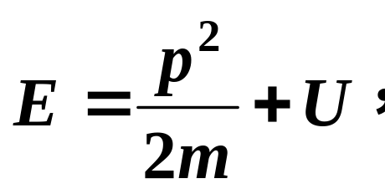
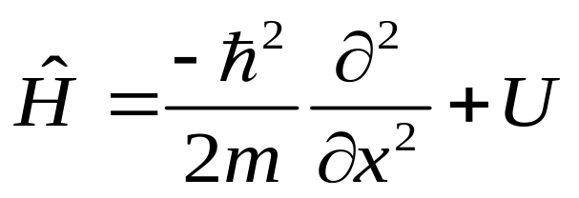
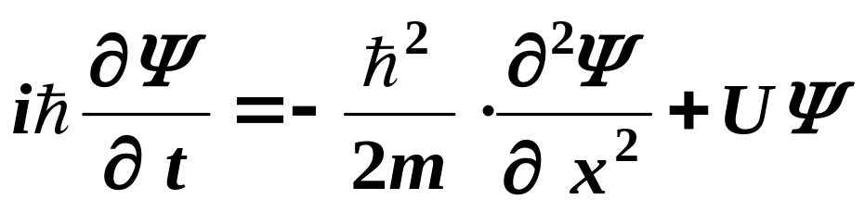
一维自由粒子的波函数
若粒子在势场中，势能函数为U (x , t ) ，
则粒子总能量
于是有：
这就是一维势场中粒子Ψ 满足的微分方程。

Slide 12
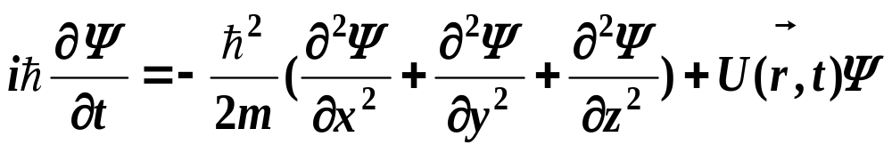
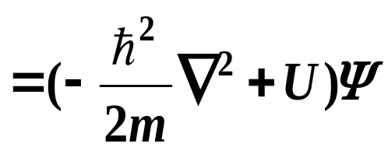
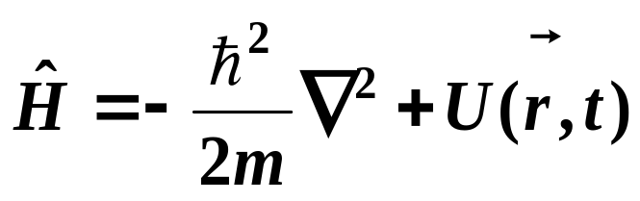
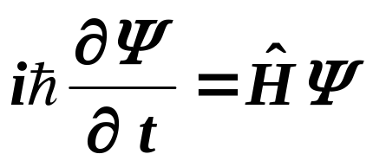
三维情形：
令
哈密顿算符
能量算符（反映粒子总能量）
— 含时薛定谔方程
以上是非相对论、不发生实物粒子产生和淹
灭（可发射、吸收）时粒子波函数满足的方程，
它是非相对论量子力学的基本方程。

Slide 13
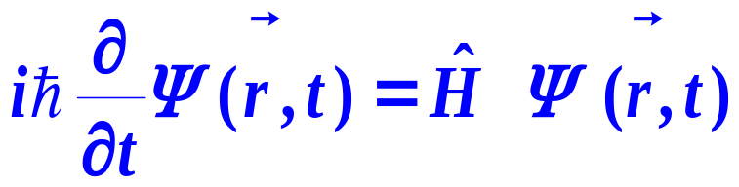
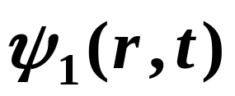
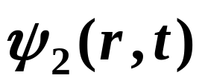
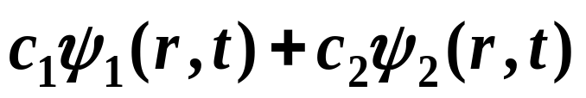
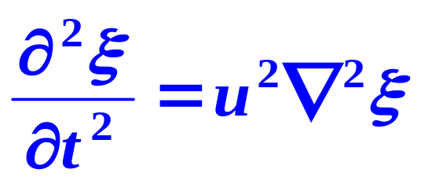
二. 关于薛定谔方程的讨论
薛定谔方程
是量子力学
的一个“基本假定”。
1. 薛定谔方程是线性偏微分方程，
所以它的
解满足态叠加原理。
若 和 是薛定谔方程的解，
则 也是薛定谔方程的解。
2. 薛定谔方程关于时间是一阶的，
这不同于
经典波动方程：
（时间二阶）

Slide 14
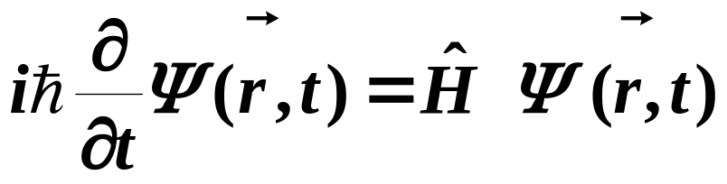
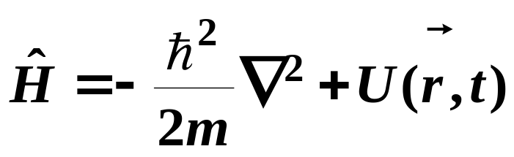
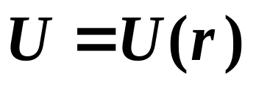
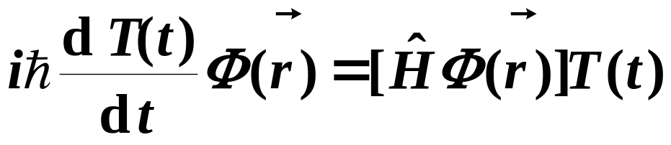
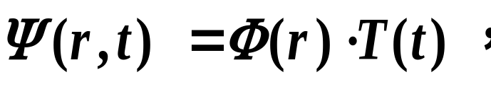
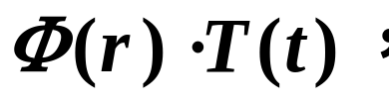
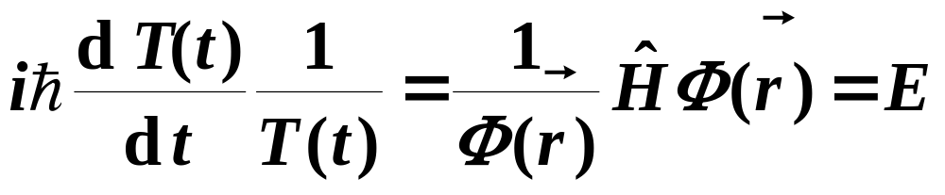
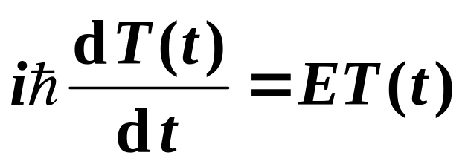
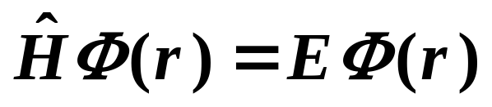
三.定态薛定谔方程
若 与t无关，
则薛定谔方程可分离变量。
设
则
双方同除
则有：
— 必须为常量
哈密顿算符的本征方程
分别有：
和

Slide 15
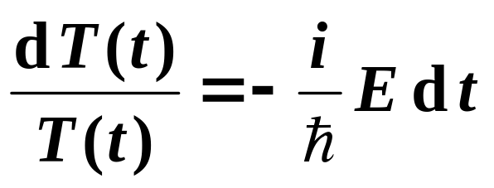




方程
解为
—— 振动因子
式中E具有能量量纲，A₀ 可以是复数。
方程
称为定态薛定谔方程，
其解依赖于
的形式。
对自由粒子， U = 0，
其一维定态薛定谔方程：

Slide 16







该方程的解为
若令
则
令
—自由粒子的波函数
E正是粒子的能量，p正是粒子的动量。
一般情况下：
这种E 取定值的状态称定态（stationary state），
以后我们将只研究定态。

Slide 17



海森伯（Heisenberg，德，1932 Nob)，
狄拉克（Dirac，英，1933 Nob ），
泡利（Pauli，美，1945 Nob），
都对量子力学做出了重要的贡献。
海森伯
狄拉克
泡利
（1901−1976）
（1902−1984）
（1900−1958）

Slide 18

§2.2 无限深方势阱中的粒子
本节我们将在一种具体情况下，求解
定态薛定谔方程
从数学上来讲：
E 不论为何值该方程都有解。
从物理上来讲：
E只有取某些特定值，该方
程的解才能满足波函数的条件单值、有限、
连续和归一，
特定的E值称为能量本征值。
特定的E值所对应的方程称为能量本征方程，
相应波函数称为能量本征函数。

Slide 19








一. 一维无限深方形势阱中的波函数与能量
U(x)
U(x)
U=U0
U=U0
U→∞
U→∞
极
E
E
限
U=0
U=0
0
x
x
0
金属
无限深方势阱
（potential well）
a

Slide 20





∵ E > 0，
∴ 可令
通解：
待定常数A、ϕ 由Φ 应满足的物理条件决定。
以上的解已自然满足单值，有限的条件。

Slide 21




连续条件：
由于边界外Φ = 0，所以有：
由此得：
其中l₁ 和 l₂是整数。
将上两式相加得：
令
即
l 也是整数
l 取0或1时Φ (x) 有以下两种表示：

Slide 22



▲ l = 0 时，ϕ = 0，
是奇函数
(odd function)
▲ l =1 时，ϕ = π /2，
是偶函数
(even function)
l 为其他整数值时，
所得解与Φ_{o}(x)、Φ_{e}(x)
形式相同（可能差正、负号，
但不影响|Φ |²）。
1. 能量 E
从能量的意义看，应有E ≥ 0，
但能否E = 0呢？
在限定粒子的位置范围的情况下（在势阱中），
由不确定关系知，动量的不确定量应不为零，
→ E > 0
所以动量P > 0，

Slide 23








能量 E 能连续吗？
由
由
两者合并在一起，可得
由
得

Slide 24

这表明，束缚在势阱内的粒子的能量只能
取离散值E_{n}
— 能量量子化，
每一能量值对应
一个能级，
E_{n}称为能量本征值，
n称为量子数。
最低能量
—— 零点能
波动性的表现

Slide 25




能级间隔
宏观情况或量子数很大时，可认为能量连续。

Slide 26



2. 波长λ
由能量、动量关系和德布罗意关系，有
德布罗意波长
上式表明，德布罗意波具有驻波的形式（势阱边界为波节）
每一个能量的本征态， 对应于德布罗意波的一个特定波长的驻波。
由于势阱中德布罗意波只有形成驻波才能稳定，
所以势阱中的能量量子化是德布罗意波形成驻波的必然结果。

Slide 27






3. 波函数Ψ
（1）波函数的空间部分
归一化条件：
由此得

Slide 28






所以有能量本征函数：
（2）全部波函数
考虑振动因子有
（驻波解）
该函数称“能量本征波函数”，
每个本征波
函数所描写的状态称粒子的“能量本征态”。

Slide 29




（3）宇称
波函数具有确定宇称
偶宇称
奇宇称
奇宇称
偶宇称
基态波函数具有偶宇称
（4）概率密度：

Slide 30








E_{n}
Φ_{n}
Φ_{n}
2
势阱内粒子概率分布与经典情况不同
|
|
束缚态
(bound state)
E₄
E₃
E₂
E₁
0
x

Slide 31

E_{n}
Φ_{n}
Φ_{n}
2
势阱内粒子概率分布与经典情况不同
|
|
束缚态
(bound state)
n很大时，势
阱内粒子概率
分布趋于均匀。
E₄
2
Φ_{n}
|
|
E₃
E_{n}
E₂
E₁
量子 经典
0
x
玻尔对应原理

Slide 32

§2.3 势垒穿透（barrier penetration）
一. 粒子进入势垒
1.势函数
粒子从 x = - ∞ 处以能量 E 入射，
给定势函数
（一维势垒）：
U(x)
U₀
入射
透射
？
E
入射能量 E <U₀
反射
势垒的物理模型：
Ⅰ区
0
Ⅱ区
x
金属或半导体接触处势能隆起，形成势垒。

Slide 33





2. 定态薛定谔方程
I 区（x ≤ 0）：
U(x)
U₀
E
ψ₁
ψ₂
Ⅰ区
0
Ⅱ区
x
令
有
通解

Slide 34





U(x)
II 区（x > 0）：
U₀
E
ψ₁
ψ₂
Ⅰ区
0
Ⅱ区
x
令
有
通解

Slide 35



波函数不为零
3. 通解
入射+反射
ψ₁
透射
ψ₂
U₀
E
x
Ⅰ区
0
Ⅱ区
当 x→ ∞ 时，ψ₂(x) 应有限，
得 D = 0，
于是有
（波动型解）
入射波
反射波
（指数型解）
透射

Slide 36

4. 概率密度（II 区）
可见在（E < U₀）的区域粒子出现的概率 ≠ 0
U₀↑、x↑ ⇒ 透入的概率 ↓
经典：粒子不能进入E < U的区域（动能< 0）。
量子：粒子可透入势垒。
例如，电子可逸出金属表面，在金属表面
形成一层电子气。

Slide 37



二. 有限宽势垒和隧道效应
U0
ψ₂
ψ₁
ψ₃
隧道效应
E
0
a
x
Ⅰ区
Ⅱ区
Ⅲ区
x = a
波穿过后， 将以平面波的形式继续前进(ψ₃ )，
振幅为ψ₂(a) 。
这称为势垒穿透或隧道效应。

Slide 38




穿透系数
穿透系数
当 势垒宽度 a 约50nm 以上时，
穿透系数会小6个数量级以上。
此时隧道效应在
实际上已没有意义了，
量子概念过渡到了经典。

Slide 39



经典
隧道
效应
量子

Slide 40

三. 隧道效应的应用
隧道二极管，金属场致发射，核的α 衰变，…
1. 核的α 衰变
U
35MeV
库仑势能
238
234
4
U → Th + He
钍
4.25MeV
α 是通过 隧道效应出来的。
α
对不同的核，算出的衰变概率和实验一致。
0
R
r
核力势能

Slide 41
2. 扫描隧道显微镜（STM）
（Scanning Tunneling Microscopy）
1986年的诺贝尔物理奖获奖者：
毕宁（G.Binning）
发明STM
罗尔（Rohrer）
鲁斯卡（E.Ruska） 1932发明电
子显微镜
STM是一项技术上的重大发明，
用于观察
表面的微观结构（不接触、不破坏样品）。
原理：利用量子力学的隧道效应

Slide 42


电子云重叠
隧道电流 i
U₀
U₀
U₀
A
探针
U
d
E
样品
B
A
d
B
A — 常量
φ — 样品表面平均势
垒高度（~ eV）
。
d ~ 1nm（ 10A ）
d 变→ i 变，反映表面情况。

Slide 43
d 变 ~ 0.1nm → i 变几十倍，非常灵敏。
竖直分辨本领可达约10 ⁻² nm；
横向分辨本领与探针、样品材料及绝缘物有关，
在真空中可达 0. 2 nm。
技术关键：
1. 消震：多级弹簧，底部铜盘涡流阻尼。
2. 探针尖加工：电化学腐蚀，强电场去污，
针尖只有1~2个原子！
3. 驱动和到位：利用压电效应的逆效应 — 电致伸缩，
一步步扫描，扫描一步0.04nm，扫描1(μm)² 约0.7s。
4. 反馈：保持 i 不变 → d 不变（不撞坏针尖）。

Slide 44

压电控制
显示器
隧道电流
加电压
反馈传感器
参考信号
扫描隧道显微镜示意图

Slide 45


用STM得到的神经细胞象
硅表面STM扫描图象

Slide 46

用原子操纵写出的“100”和“中国”

Slide 47

1991年恩格勒等用STM在镍单晶表面逐个移动氙原子，拼成了字母IBM，每个字母长5纳米

Slide 48

1991年2月IBM的“原子书法”小组又创造出“分子绘画”艺术 — “CO 小人”
图中每个白团是单个CO分子竖在铂片表面上的图象，
上端为氧原子
CO分子的间距：0.5 nm
“分子人”身高：5 nm
堪称世界上最小的“小人图”
移动分子实验的成功，表明人们朝着用单一原子和小分子构成新分子的目标又前进 了一步，其内在意义目前尚无法估量。

Slide 49

镶嵌了48个Fe原子的Cu表面的STM照片
48个Fe原子形成“量子围栏”，围栏中的电子形成驻波。
Fe原子间距：0.95 nm，
圆圈平均半径：7.13 nm

Slide 50


§2.4 一维谐振子
谐振子不仅是经典物理的重要模型，
而且也是量子物理的重要模型。
如：
黑体辐射、
分子振动，
晶格点阵振动。
1.势能
若选线性谐振子平衡位置为坐标原点和势能
零点，
则一维线性谐振子的势能可以表示为：
m — 粒子的质量
k — 谐振子劲度系数
谐振子的角频率

Slide 51





2. 谐振子的定态薛定谔方程
有

Slide 52




2. 谐振子的定态薛定谔方程
3. 谐振子的能量
解定态薛定谔方程得
n = 0, 1, 2, …

Slide 53




能量特点：
(1)量子化，等间距：
分子振动
ΔE ∼（10 ⁻² − 10 ⁻¹ eV）> kT (室温)，
所以室温下分子可视为刚性。
(2)有零点能：
符合不确定关系
(3)有选择定则：
能级跃迁要满足
(4) 当n →∞ 时，
能量量子化→能量连续
（宏观振子能量相应n∼ 10²⁵ ，ΔE ∼ 10⁻³³J ）
符合玻尔对应原理。

Slide 54






4. 谐振子的波函数
H_{n}是厄密（Hermite）多项式，
最高阶是



Slide 55






5. 概率密度
波函数
概率密度
n = 0
n = 0
x
x
n = 1
n = 1
x
x
n = 2
n = 2
x
x

Slide 56



线性谐振子 n =11 时的概率密度分布：
经典结果
n = 0
x
经典谐振子在原点速度最大，停留时间短，
粒子出现的概率小；
振子在两端速度为零，
出现的概率最大。

Slide 57




概率密度的特点：
U(x)
E_{n}
n很大
E₂
E₁
E₀
x
0
(1) 概率在E < U 区仍有分布
—— 隧道效应

Slide 58




(2) n小时，概率分布与经典谐振子完全不同
例如基态位置概率分布在 x = 0 处最大，
经典振子在x = 0处概率最小。
(3) 当n →∞ 时，
U(x)
量子概率分布
n很大
→ 经典概率分布，
n=3
n=2
符合玻尔对应原理。
n=1
0
x

Slide 59


*§2.5 力学量算符及其本征值问题
以位矢 为自变量的空间，称“位置表象”。
由不确定关系知，在位置表象中动量 并
不存在，
否则“轨道”概念就成立了。
在量子力学中，
处理诸如动量、
角动量
和能量等力学量问题时，
需要将这些力学量
“算符化”。

Slide 60







一 . 力学量算符的引入
一维自由粒子波函数
对Ψ 求导，得到方程：

Slide 61




由以上对波函数的求导操作得到物理启示：
定义能量算符、动量算符和坐标算符分别为
将它们作用到一维自由粒子波函数上，有

Slide 62








所以在位置表象中，算符化的规则是：
坐标函数的力学量，其量子力学所对应的
算符形式不变。
如势能 和作用力 。
与动量有关的经典力学量，其量子力学所
对应的算符可用动量的对应关系得出。
例如，动能算符的表达式：
由
给出
（在直角坐标中）

Slide 63




角动量算符的表达式：
在直角坐标中：

Slide 64







在球极坐标中：
角动量算符的模方为：
（直角坐标）
（球极）

Slide 65



任一力学量
（经典） （量子）
二.力学量算符的本征值和本征函数
当算符 作用在函数 上，若其结果是
同一个函数乘以一个常量时：
称上式为算符 的本征方程（eigenequation）
称为力学量 A的一个本征值（eigenvalue）
描述力学量 A 取确定值 时的本征态
称为相应于A_{n}的本征函数（eigenfunction）

Slide 66





由本征方程解出的全部本征值就是相应力
学量的可能取值。
构成力学量 A的本征值谱
（spectrum）
构成力学量A的本征函数系
的本函数 ψ_{n}
是 A 取定值A_{n}的本征态。
在态ψ _{n}上测量力学量 A ，只能测得A_{n} 。
如定态薛定谔方程：
就是能量的本征方程，
就是能量算符，
Φ_{n}就是能量取本征值E_{n}时的本征函数。

Slide 67



例如动量算符
的本征方程是
在直角坐标系下，该动量本征方程的解为：
这正是一维自由粒子波函数的空间部分，
它给定了自由粒子的动量 p_{x} 。

Slide 68




三. 本征函数的性质（以一维为例）
1.
的本函数
是 A 取定值A_{n}的态。
在态ψ_{n}(x)上测量力学量 A，只能测得A_{n} 。
2.
的本函数系
构成正交、归一的完
备函数系：
（1）本征函数总可以归一化：
（2）本征函数有正交性（可严格证明）：
1，m = n
0，m ≠ n

Slide 69


（3）本征函数具有完备性：
任一物理上合理的归一化波函数，都可由
力学量 A 的本征函数系展开：
⏐C_{n}⏐²为Ψ (x)中包含ψ_{n}(x)状态的百分比。

Slide 70



3. 力学量 A 的平均值
在状态 Ψ (x)上对力学量A作多次（大数）
测量，
则 A 的平均值为
可以证明有
即由本征函数可计算力学量的平均值。
第二章结束

